Slide 1
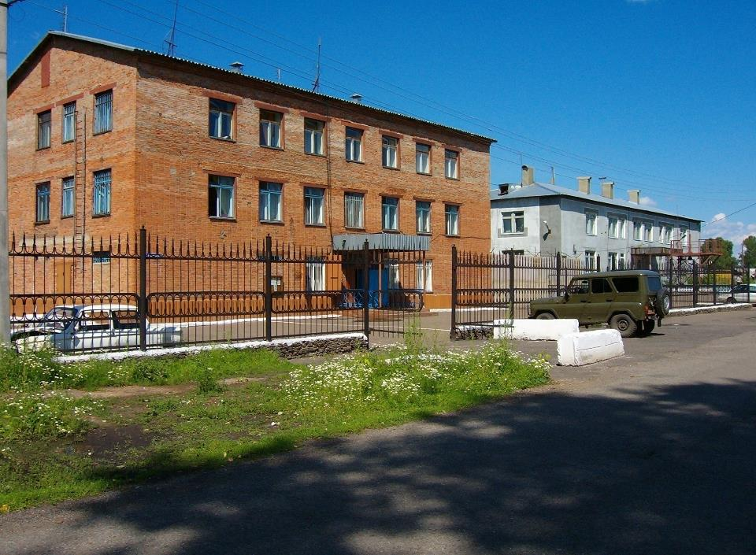
Итоги оперативно-служебной деятельности Отдела МВД России по Крапивинскому муниципальному округу за 2020 год

Slide 2
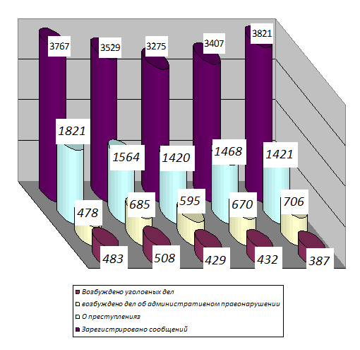
Всего зарегистрировано сообщений заявлений граждан
Зарегистрировано сообщений заявлений граждан о преступлениях
Возбуждено уголовных дел

Slide 3
Тяжкие и особо тяжкие против личности
Убийства | Причинение тяжкого вреда здоровью | В т.ч. со смертельным исходом
-50%
7
0
Эффективность раскрытия 100%
Расследовано преступлений - 11 (-38,9%)
Ранее совершавшими +100%
На бытовой почве
-66,7%
Несовершеннолетними -100%

Slide 4
Преступления против собственности
Кражи – 14,8%
14,
Грабежи +12%
Мошенничества + 115%
Эффективность раскрытия 54,4%
В сфере ИТКС + 150%
Расследовано преступлений 105 (-7,1 %)
Возмещение ущерба - 36%
Предмет преступного посягательства (сотовый телефон) - 25%
Кражи скота – 37,5%
Установлено 103 лица за совершение преступлений против собственности

Slide 5
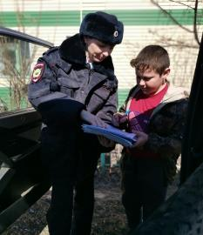
Преступления, совершенные несовершеннолетними
Против личности -80%
14,
Против собственности +22,7%
Завладение транспортными средствами +133,3%
Всего совершено преступлений несовершеннолетними -3,3% (29), удельный вес от числа расследованных составил 11,6%
Принято участие в проведении 23 заседаниях КДН
На учет поставлено 26 неблагополучный семей
На учет поставлено 45 несовершеннолетних
Установлено 28 несовершеннолетних совершивших преступления

Slide 6
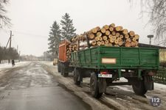
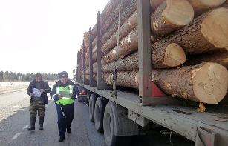
Состояние преступности в сфере экологии
Выявление преступлений экономической направленности
Ст. 260 УК РФ (не законная рубка лесных насаждений) + 25% (с 4 до 5), сумма причиненного ущерба 389321 рубль
Расследовано 4 преступления коррупционной направленности
Выявлено и поставлено на учет 3 преступления экономической направленности (2019-0)
Ст. 258 УК РФ (незаконная охота) +100% (с 0 до 4)

Slide 7
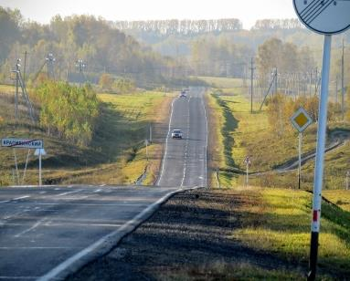
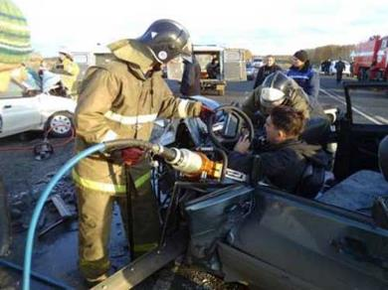
Состояние аварийности на дорогах Крапивинского муниципального округа
Зарегистрировано ДТП+4% (24)
Погибло -33% (2)
Ранено +13% (35)

Slide 8
Основные задачи на 2021 год
В целях сохранения стабильной оперативной обстановки необходимо в 2021 году продолжить :
- обеспечение общественного порядка при проведении переписи населения и при проведении выборов в Государственную Думу;
С целью исполнения данной задачей необходимо организовать обмен информацией поступающей в органы власти округа, для своевременного реагирования на изменения обстановки, организовать привлечение членов ДНД так как численности личного состава будет не достаточной;
-проведение мероприятий в образовательных учреждениях района, направленных на профилактику и предупреждение общественно – опасных деяний со стороны несовершеннолетних, организация занятости в летний период подростков состоящих на учетах;
-с привлечением средств массовой информации организовать разъяснительную работу с населением о соблюдении правил дорожного движения, направленную на снижение тяжести последствий при совершении дорожно-транспортных происшествий;
- совершенствование деятельности по профилактике преступлений, в том числе совершенных в состоянии алкогольного опьянения, на бытовой почве, лицами, ранее преступившими закон, несовершеннолетними; повышение результативности работы по пресечению незаконной миграции.
С целью исполнения данной задачи совместно с другими органами предлагаю усилить работу по выявлению мест незаконной реализации алкогольной продукции, организацию работы с лицами, освободившимися из мест лишения свободы и оказание при необходимости материальной помощи данным лицам, предусмотрев финансирование данных мероприятий в программах, действующих на территории обслуживания, организация профилактической работы с несовершеннолетними, склонными к совершению общественно-опасных деяний на ранней стадии всеми субъектами профилактики.

